Slide 1


Dominique Sirot et Alexis Soulas, tous deux passionnés par le vin et le travail de la terre, tous deux œnologues, sont venus au Domaine des Chesnaies la première fois en 2012, pour déguster les vins : « La puissance, la finesse et la complexité des vins du Domaine nous ont tout de suite interpellés, nous avons arpenté la vigne et le domaine, sympathisé avec les vins et le vigneron. Nous avons choisi de reprendre ce Domaine, pépite du Layon. » Le Fief Noir, domaine de 30 hectares, est situé dans l’Anjou Noir, région viticole incomparable. Noir, pour la teinte du schiste qui compose les sous-sols et donne toute l’originalité aux vins.

Slide 2
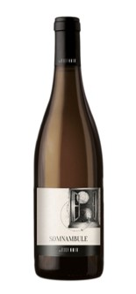
Cabernet Franc, Grolleau
Somnambule Rouge 2018 A.O.P Anjou
Gourmand et juteux, à la matière suave et séveuse portée par les cépages qui composent cette cuvée. Les tanins sont croquants et serrés, signant ainsi une finale de caractère.
Du fruit vous en aurez, de la gourmandise aussi. Une trame légère et harmonieuse pour agrémenter vos belles grillades estivale

